Slide 1
SÉANCE C2 · MODULE 9
Les paroles du « Troisième étage »
Une chanson se lit comme un texte : d'abord sa structure, puis ce qui s'y filme, puis ce qui s'y répète.
75 minutes · Ce que j'en pense, et pourquoi
Notes:
Distribuer les paroles sur papier. Les élèves doivent pouvoir souligner le refrain et entourer les répétitions : c'est un travail de crayon avant d'être un travail d'écran.

Slide 2
OBJECTIFS DE LA SÉANCE
À la fin, je serai capable de…
1
repérer la structure d'une chanson : couplet, refrain, fin ;
2
séparer ce qui se filme de ce qui ne se filme pas ;
3
relever les mots qui reviennent et se demander pourquoi ;
4
retrouver dans le texte le passage qui répond à une question.
C2 · Ce que j'en pense, et pourquoi
2
Notes:
Le quatrième objectif est la compétence de lecture du niveau : trouver l'endroit exact, et non résumer l'impression générale.

Slide 3
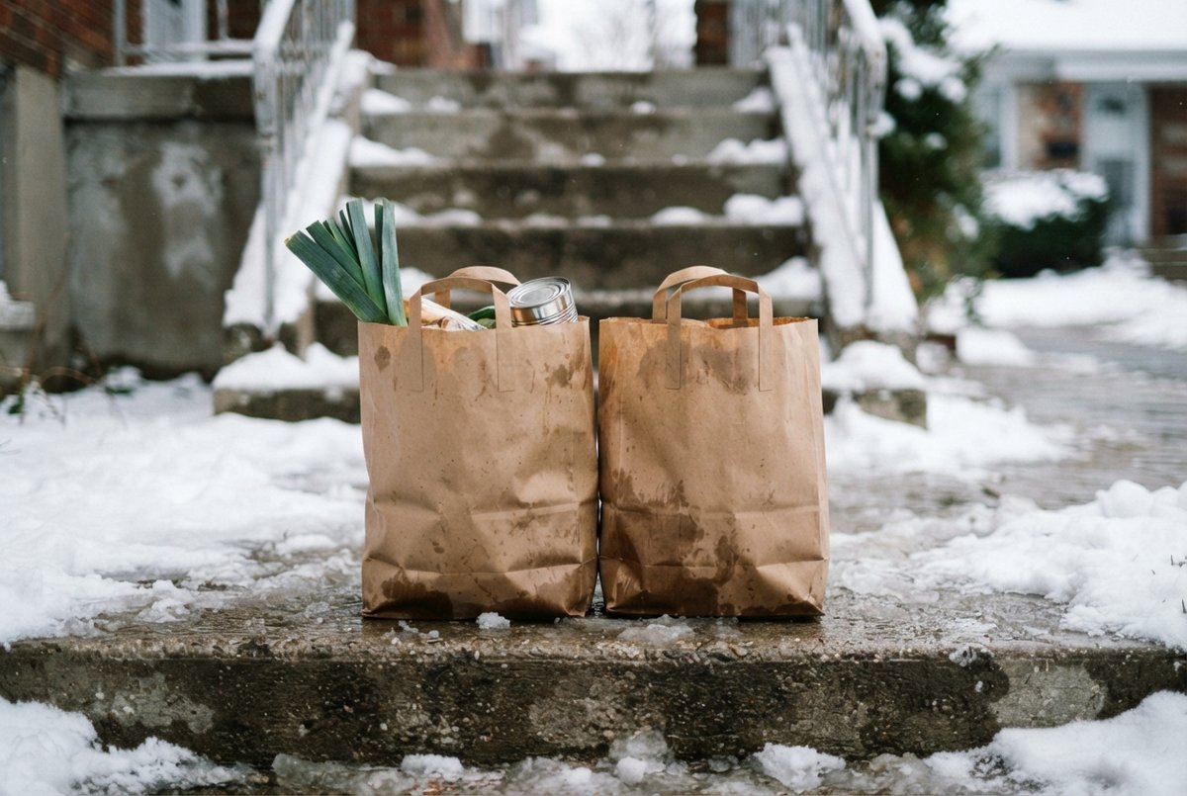
OBSERVATION
Que voit-on dans cette chanson ?
Faites la liste des choses qu'on pourrait filmer.
Combien y en a-t-il en tout ?
Est-ce beaucoup, pour une chanson de vingt lignes ?
Qu'est-ce qui n'est pas filmable, dans le refrain ?
C2 · Ce que j'en pense, et pourquoi
3
Notes:
La classe trouve six ou sept objets. C'est peu, et c'est le point : une chanson dit beaucoup avec très peu de choses.

Slide 4
ANALYSE
La structure, en cinq morceaux
LE MORCEAU
CE QU'IL FAIT
Premier couplet
l'heure, la glace, les sacs, la rampe neuve
Refrain
l'escalier a des idées, et elle n'arrive jamais
Deuxième couplet
la fenêtre, la boîte, les neuf promesses
Refrain
le même, mot pour mot
Un seul vers de fin
ce soir le sac est moins lourd
C2 · Ce que j'en pense, et pourquoi
4
Notes:
Diapositive à photographier. Faire remarquer que le refrain ne change pas d'un mot : c'est la définition d'un refrain, et c'est ce qui le rend repérable en dix secondes.

Slide 5
ANALYSE
Six choses que la chanson nomme
l'escalier en colimaçon
deux sacs d'épicerie
couvert de glace, monté depuis le trottoir
sur une marche de béton enneigée
la rampe neuve
la fenêtre allumée
boulonnée sur un escalier vieux et rouillé
au troisième, vue d'en bas, un soir d'hiver
la boîte de carton
la ruelle
fermée, seule dans le corridor, depuis neuf ans
étroite, la neige qui tourne dans le vent
C2 · Ce que j'en pense, et pourquoi
5
Notes:
Exercice `t2img` du module. Les six objets sont concrets, et pourtant trois d'entre eux portent autre chose. Demander lesquels.

Slide 6
UNE RÉPÉTITION N'EST JAMAIS UN HASARD
Dans une chanson de vingt lignes, un mot répété trois fois est le sujet réel.
Ici, le verbe « monter » revient trois fois dans le refrain seul, et le nombre « neuf » revient deux fois : neuf ans, neuf fois. Un mouvement qui recommence, une promesse qui se répète. Le titre lui-même est un étage.
C2 · Ce que j'en pense, et pourquoi
6
Notes:
Diapositive à photographier. Faire compter les répétitions avant de chercher le sens : la méthode y mène toute seule.

Slide 7
ANALYSE
Trois passages, trois lectures
LE PASSAGE
CE QU'IL APPORTE
Ils ont refait la rampe
un pronom sans référent : ceux qui décident
Tellement froid que j'oublie
un degré et sa conséquence, travaillés en C4
Le sac est moins lourd
quelque chose a changé, et ce n'est pas le sac
Le dernier vers ne s'explique pas. Il déplace, et il s'arrête là.
C2 · Ce que j'en pense, et pourquoi
7
Notes:
Diapositive à photographier. Les deux premiers passages annoncent C3 et C4 ; le troisième reste ouvert et doit le rester.

Slide 8
LECTURE
Retrouvez le passage
Quel passage du texte répond à la question ?
1
Quel passage donne l'heure et l'état de la rue ?
2
Quelle est la seule chose qui a été réparée ?
3
Où un pronom désigne-t-il des gens jamais nommés ?
4
Quel vers donne une pensée à l'escalier ?
5
Quel objet n'a pas bougé depuis neuf ans ?
6
Quel vers final change quelque chose sans dire quoi ?
C2 · Ce que j'en pense, et pourquoi
8
Notes:
Exercice `t2paroles` du module, qui compte onze questions. Six ici ; les cinq autres à l'écran. Exiger le passage exact, pas un résumé.

Slide 9
CORRECTION
Retrouvez le passage
Correction — on lit la réponse, on ne commente pas l'erreur.
1
Quel passage donne l'heure et l'état de la rue ? » il est six heures moins dix, la rue est en glace
2
Quelle est la seule chose qui a été réparée ? » la rampe est neuve, refaite en septembre
3
Où un pronom désigne-t-il des gens jamais nommés ? » ils ont refait la rampe
4
Quel vers donne une pensée à l'escalier ? » le troisième étage a des idées sur moi
5
Quel objet n'a pas bougé depuis neuf ans ? » la boîte de carton dans le corridor
6
Quel vers final change quelque chose sans dire quoi ? » ce soir le sac est moins lourd
C2 · Ce que j'en pense, et pourquoi
9
Notes:
Corriger en groupe. Donner la bonne réponse, sans revenir sur qui s'est trompé.

Slide 10
PRODUCTION ÉCRITE
Une image de votre langue
Écrivez une image de votre langue première et expliquez-la.
1
La phrase
2
Ce qu'elle montre
3
Ce qu'elle veut dire
4
Est-ce qu'elle marche en français ?
C2 · Ce que j'en pense, et pourquoi
10
Notes:
Quinze minutes. C'est le meilleur exercice du bloc : chaque élève est expert de sa langue, et la classe découvre que l'image existe partout, avec des objets différents.

Slide 11
BILLET DE SORTIE
Quel objet de la chanson porte le plus de choses, selon vous ?
L'escalier, la rampe neuve, la boîte de carton, la fenêtre ?
Une phrase pour dire pourquoi.
C2 · Ce que j'en pense, et pourquoi
C2 · Ce que j'en pense, et pourquoi
11
Notes:
Aucune bonne réponse. Lire trois billets à voix haute au début de C3 : trois lectures différentes du même objet, et personne n'a tort.

